Slide 1
Лекция
Система памяти МПС. Состав и основные характеристики системы памяти МПС
Организация и краткие характеристики БИС ПЗУ, ППЗУ
Статическая и динамическая оперативная память. Структура элементарной ячейки, характеристики
Стековая и буферная память. Кэш-память
Flash-память. Надежность ЗУ

Slide 2
Классификация ЗУ
По использованию:
- внешние;
внутренние (оперативные).
2. По назначению:
сверхоперативные;
оперативные;
постоянные;
буферные;
внешние.
3. По физическим принципам действия:
магнитные;
полупроводниковые;
оптические.

Slide 3
Классификация ЗУ
4. По характеру обращения:
адресные;
ассоциативные.
5. По способу доступа к заданной ячейки (для адресных ЗУ):
с последовательным доступом;
с произвольным доступом.

Slide 4
Основные характеристики полупроводниковой памяти
1. Емкость памяти определяется числом бит хранимой информации. Емкость кристалла обычно выражается также в битах и составляет 1024 бита, 4К бит, 16 К бит, 64К бит и т.п. Важной характеристикой кристалла является информационная организация кристалла памяти M x N, где M - число слов, N - разрядность слова.
2. Временные характеристики памяти.
Время доступа - временной интервал, определяемый от момента, когда центральный процессор выставил на шину адреса адрес требуемой ячейки памяти и послал по шине управления приказ на чтение или запись данных, до момента осуществления связи адресуемой ячейки с шиной данных.
Время восстановления - это время, необходимое для проведения памяти в исходное состояние после того, как ЦП снял с ША адрес, ШУ - сигнал “чтение” или “запись” и с ШД - данные.

Slide 5
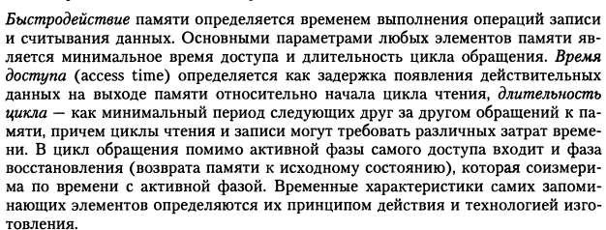
Быстродействие и производительность памяти

Slide 6
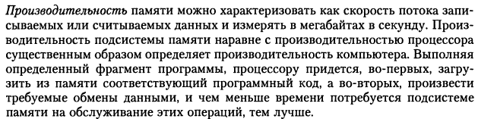
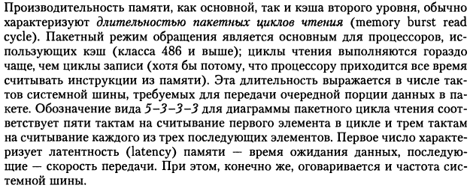

Slide 7
Режим пакетирования
Средство блочной передачи: 64 бита за 1 раз.
Такт
Конвейеризация
(80286)
Пакет
(80486)
1
Адрес 1 слова
Адрес 1 слова
2
Передача 1 слова
----------
3
Адрес 2 слова
Передача 1 слова
4
Передача 2 слова
Передача 2 слова
5
Адрес 3 слова
Передача 3 слова
6
Передача 3 слова
Передача 4 слова
7
Адрес 4 слова
----------
8
Передача 4 слова
----------

Slide 8
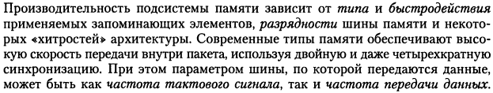


Slide 9
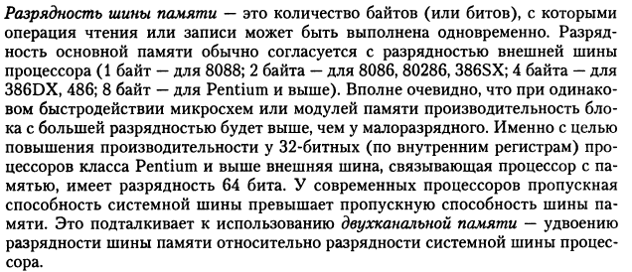

Slide 10
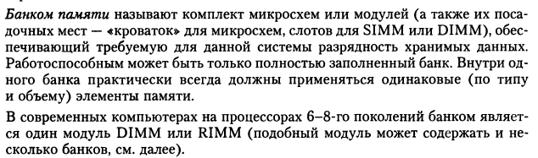

Slide 11
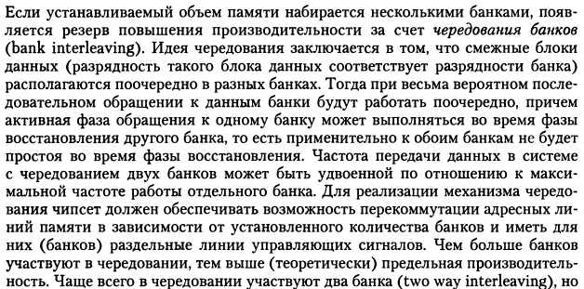


Slide 12
Основные характеристики полупроводниковой памяти
1. Удельная стоимость запоминающего устройства определяется отношением его стоимости к информационной емкости, т.е. определяется стоимостью бита хранимой информации.
2. Потребляемая энергия ( или рассеиваемая мощность) приводится для двух режимов работы кристалла: режима пассивного хранения информации и активного режима, когда операции записи и считывания выполняются с номинальным быстродействием. Кристаллы динамической МОП - памяти в резервном режиме потребляют примерно в десять раз меньше энергии, чем в активном режиме. Наибольшее потребление энергии, не зависящее от режима работы, характерно для кристаллов биполярной памяти.

Slide 13
Основные характеристики полупроводниковой памяти
3. Плотность упаковки определяется площадью запоминающего элемента и зависит от числа транзисторов в схеме элемента и используемой технологии. Наибольшая плотность упаковки достигнута в кристаллах динамической МОП - памяти.
4. Допустимая температура окружающей среды обычно указывается отдельно для активной работы, для пассивного хранения информации и для нерабочего состояния с отключенным питанием. Указывается тип корпуса, если он стандартный, или чертеж корпуса с указанием всех размеров, маркировкой и нумерацией контактов, если корпус новый. Приводятся также условия эксплуатации: рабочее положение, механические воздействия, допустимая влажность и другие.

Slide 14
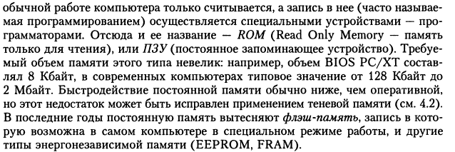
Постоянная память

Slide 15
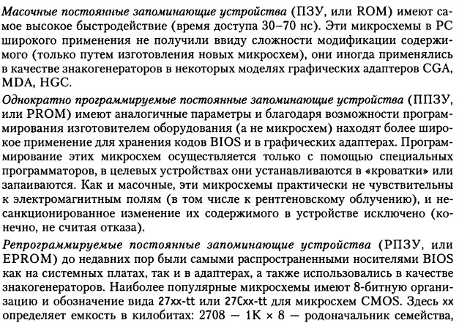

Slide 16
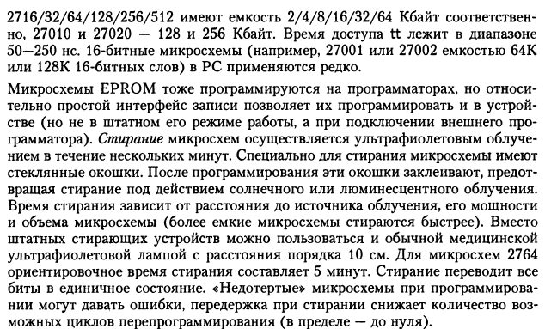

Slide 17
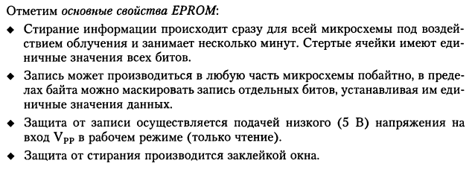

Slide 18
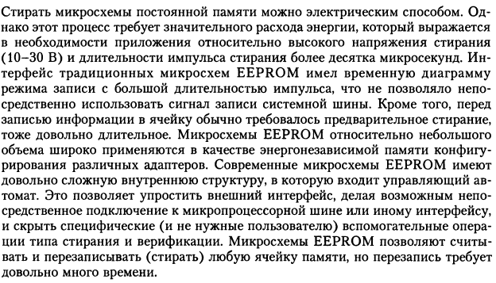

Slide 19
Оперативные запоминающие устройства (ОЗУ)
Полупроводниковые ЗУ подразделяются на
- ЗУ с произвольной выборкой (ЗУПВ):
оперативные статические запоминающие устройства (СОЗУ),
динамические оперативные запоминающие устройства (ДОЗУ);
- ЗУ с последовательным доступом:
регистры сдвига,
приборы с зарядовой связью (ПЗС).

Slide 20
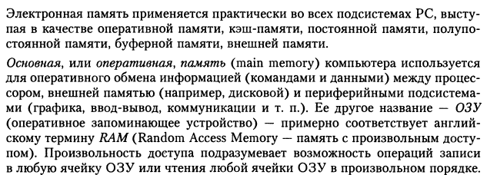

Slide 21
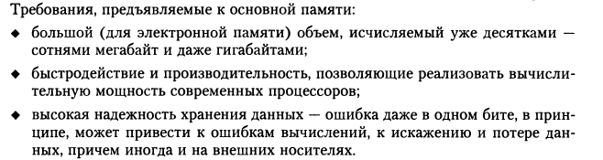

Slide 22
Динамические ОЗУ
Оперативная память персональных компьютеров строится на базе относительно недорогой динамической памяти - DRAM (Dynamic Random Access Memory).
За это время сменилось множество поколений интерфейсной логики, соединяющей ядро памяти с "внешним миром". Эволюция носила ярко выраженный преемственный характер - каждое новое поколение памяти так или иначе наследовало архитектуру предыдущего, включая, в том числе, и свойственные ему ограничения. Ядро же памяти (за исключением совершенствования проектных норм таких, например, как степень интеграции) и вовсе не претерпевало никаких принципиальных изменений!

Slide 23
Динамические ОЗУ
Ядро микросхемы динамической памяти состоит из множества ячеек, каждая из которых хранит всего один бит информации. На физическом уровне ячейки объединяются в прямоугольную матрицу, горизонтальные линейки которой называются строками (ROW), а вертикальные - столбцами (Column) или страницами (Page).
В динамических ЗУ необходима постоянная регенерация информации, однако при этом для хранения одного бита в ДОЗУ нужны всего 1-2 транзистора и накопительный конденсатор.
Конденсатору отводится роль непосредственного хранителя информации. Правда, хранит он очень немного - всего один бит. Отсутствие заряда на обкладках соответствует логическому нулю, а его наличие - логической единице.

Slide 24
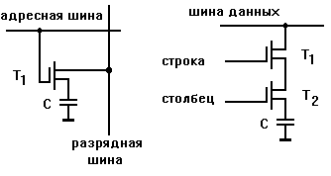
Динамические ОЗУ
Транзистор играет роль "ключа", удерживающего конденсатор от разряда. В спокойном состоянии транзистор закрыт, но, стоит подать на соответствующую строку матрицы электрический сигнал, как спустя мгновение-другое (конкретное время зависит от конструктивных особенностей и качества изготовления микросхемы) он откроется, соединяя обкладку конденсатора с соответствующим ей столбцом.

Slide 25
Чтение/запись отдельно взятой ячейки невозможна! Действительно, открытие одной строки приводит к открытию всех, подключенных к ней транзисторов, а, следовательно, - разряду закрепленных за этими транзисторами конденсаторов.
Чтение ячейки деструктивно по своей природе, поскольку чувствительный усилитель разряжает конденсатор в процессе считывания его заряда. "Благодаря" этому динамическая память представляет собой память разового действия. Разумеется, такое положение дел никого устроить не может, и потому во избежание потери информации считанную строку приходится тут же перезаписывать вновь. В зависимости от конструктивных особенностей эту миссию выполняет либо контроллер памяти, либо сама микросхема памяти. Практически все современные микросхемы принадлежат к последней категории.

Slide 26
Ввиду микроскопических размеров, а, следовательно, емкости конденсатора записанная на нем информация хранится крайне недолго, - буквально сотые, а-то и тысячные доли секунды. Причина тому - саморазряд конденсатора. Несмотря на использование высококачественных диэлектриков с огромным удельным сопротивлением, заряд стекает очень быстро, ведь количество электронов, накопленных конденсатором на обкладках, относительно невелико.
Для борьбы с "забывчивостью" памяти прибегают к ее регенерации - периодическому считыванию ячеек с последующей перезаписью.
Регенерация – периодическое восстановление исходного напряжения на конденсаторе.

Slide 27
В зависимости от конструктивных особенностей "регенератор" может находиться как в контроллере, так и в самой микросхеме памяти. Сегодня же регенератор чаще всего встраивается внутрь самой микросхемы, причем перед регенерацией содержимое обновляемой строки копируется в специальный буфер, что предотвращает блокировку доступа к информации.

Slide 28
Режимы регенерации
Асинхронный – МП и контроллер регенерации обращаются к памяти независимо друг от друга.
Синхронный – регенерации происходит в те циклы, когда МП не обращается к памяти. Нужна схема планировщика (арбитра).
Арбитр – схема, обеспечивающая упорядочение запросов прерывания от ЦП для считывания или записи данных и запроса на регенерацию от схемы управления.
Полусинхронный – синхронно с ГТИ и асинхронно с МП.

Slide 29
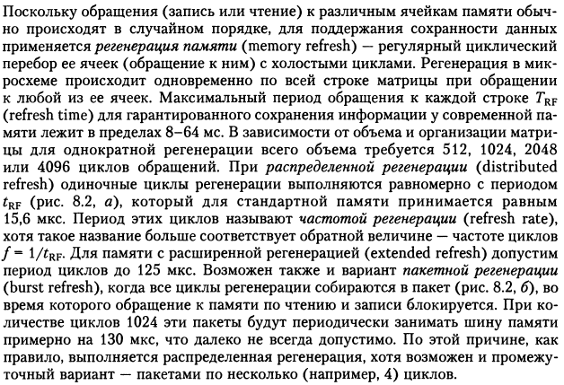
Регенерация

Slide 30
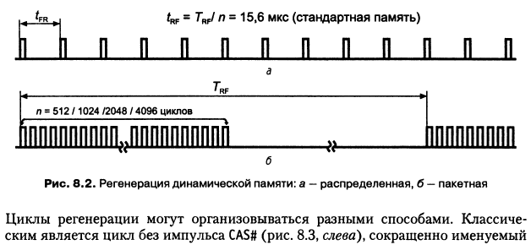

Slide 31
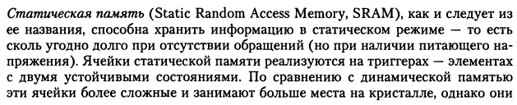
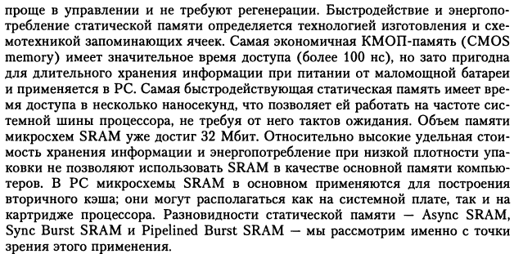
Статические ОЗУ

Slide 32
Статические ОЗУ
Запоминающими элементами статического ОЗУ являются триггерные ячейки, и информация в них хранится до выключения питания. Статические ОЗУ наиболее быстродействующие, но имеют повышенное энергопотребление, невысокую плотность размещения элементов на кристалле и соответственно невысокую емкость (поэтому более дорогие) и используются для организации кэш-памяти.

Slide 33
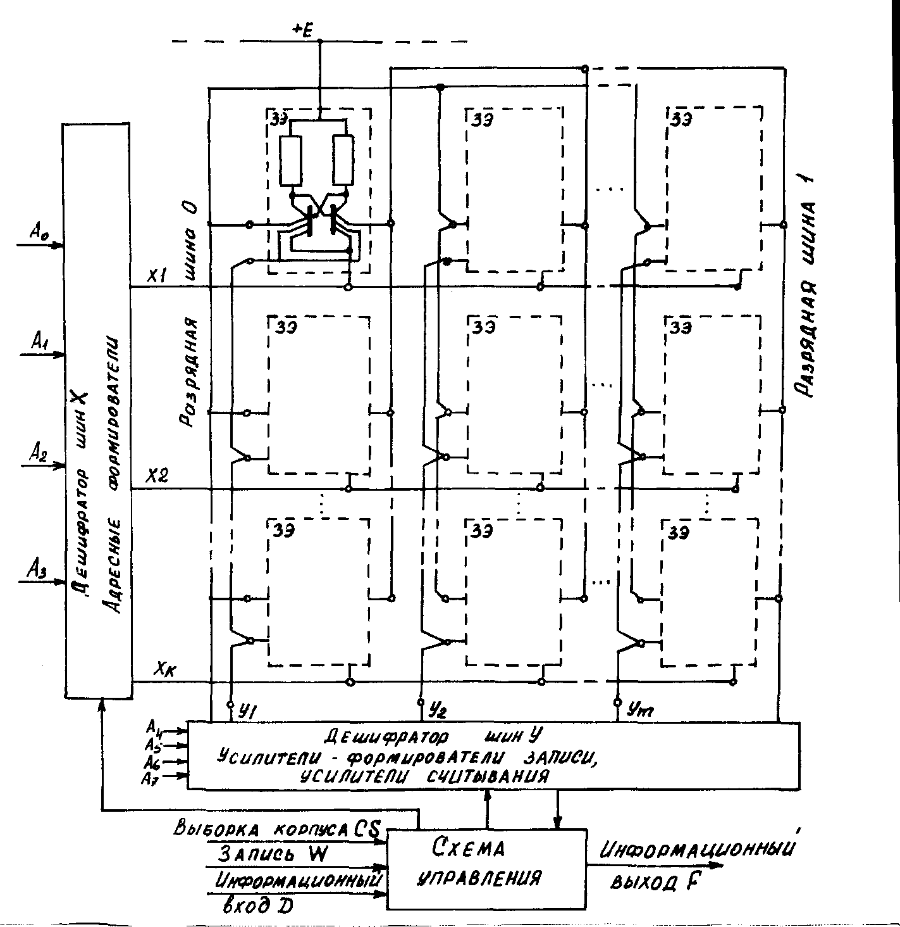
Статические ОЗУ

Slide 34
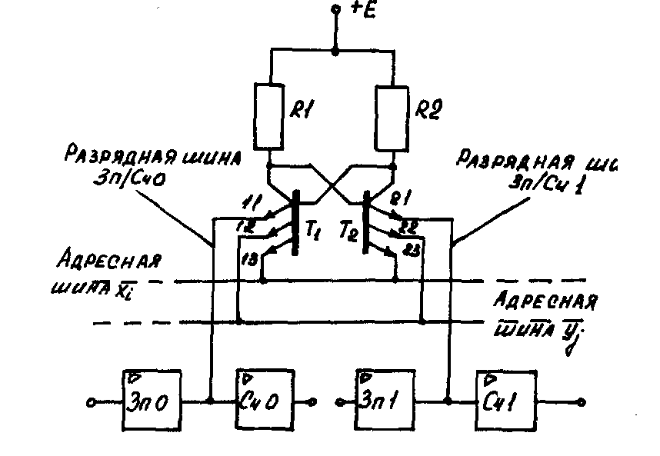
Статические ОЗУ

Slide 35
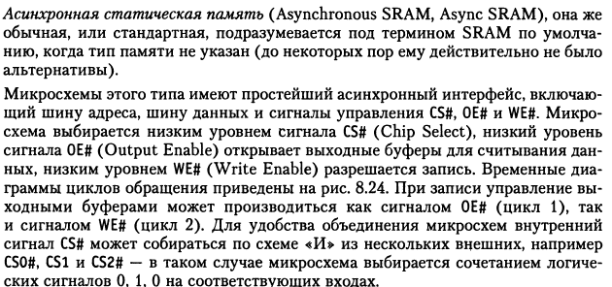
Разновидности статической памяти

Slide 36
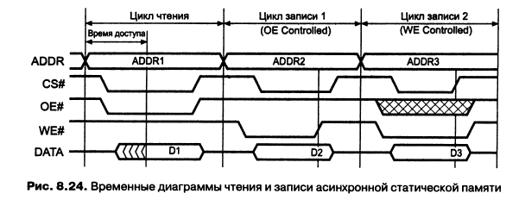
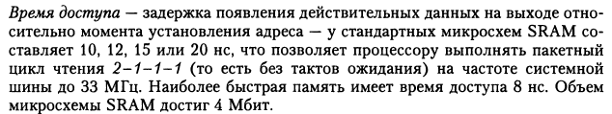

Slide 37
Стековая память
.
Стековой называют память, доступ к которой организован по принципу: “последним записан - первым считан” (last input first output - LIFO).
С точки зрения реализации механизма доступа к стековой памяти выделяют аппаратный и аппаратно-программный (внешний ) стек.
Аппаратный стек представляет собой совокупность регистров, связи между которыми организованы таким образом, что при записи и считывании данных содержимое стека автоматически сдвигается.
Наиболее распространенным в настоящее время и, возможно, лучшим вариантом организации стека в ЭВМ является использование области памяти. Для адресации стека используется указатель стека, который предварительно загружается в регистр и определяет адрес последней занятой ячейки.

Slide 38
Кэш-память
Кэш-память представляет собой быстродействующее ЗУ, размещенное на одном кристалле с процессором или внешнее по отношению к процессору, и служит высокоскоростным буфером между процессором и относительно медленной основной памятью.
Идея кэш-памяти основана на прогнозировании наиболее вероятных обращений процессора к оперативной памяти. В основу такого подхода положен принцип временной и пространственной локальности программы.
Если процессор обратился к какому-либо объекту оперативной памяти, с высокой долей вероятности он вскоре обратится к близлежащим объектам. Эту ситуацию иллюстрирует обращение к массиву данных или любой линейный или циклический алгоритм. Такой концепции соответствует принцип пространственной локальности, когда непрерывные блоки информации переносятся поближе к процессору (в кэш).

Slide 39
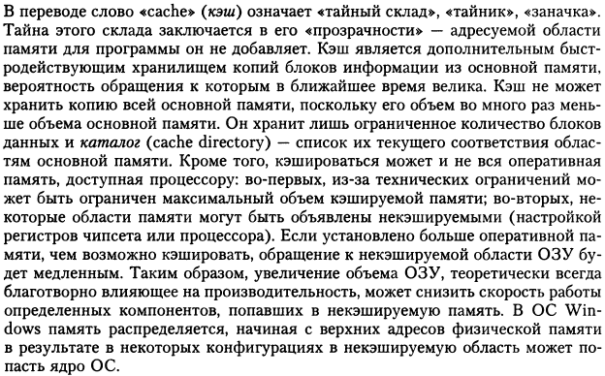

Slide 40
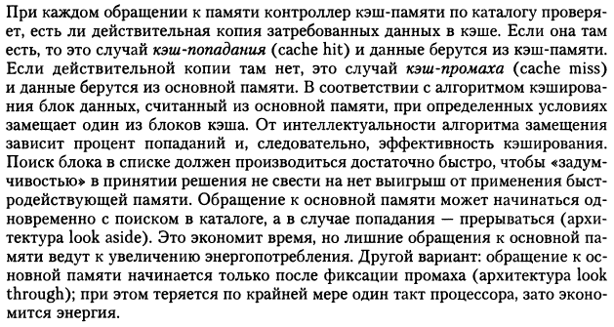

Slide 41
Flash-память
(1988 г., фирма Intel)
Иногда утверждают, что название Flash применительно к типу памяти переводится как "вспышка". На самом деле это не совсем так. Одна из версий его появления говорит о том, что впервые в 1989-90 году компания Toshiba употребила слово Flash в контексте "быстрый, мгновенный" при описании своих новых микросхем.
Вообще, изобретателем считается Intel, представившая в 1988 году флэш-память с архитектурой NOR. Годом позже Toshiba разработала архитектуру NAND, которая и сегодня используется наряду с той же NOR в микросхемах флэш. Собственно, сейчас можно сказать, что это два различных вида памяти, имеющие в чем-то схожую технологию производства.

Slide 42
Особенности Flash-памяти
Среди главных достоинств можно назвать следующие:
энергонезависимость, т.е. способность хранить информацию при выключенном питании (энергия расходуется только в момент записи данных);
информация может храниться очень длительное время (десятки лет);
сравнительно небольшие размеры;
высокая надежность хранения данных, в том числе устойчивость к механическим нагрузкам;
не содержит движущихся деталей (как в жестких дисках).

Slide 43
Особенности Flash-памяти
Основные недостатки флэш-памяти:
невысокая скорость передачи данных (в сравнении с динамической оперативной памятью);
незначительный объем (по сравнению с жесткими дисками);
ограничение по количеству циклов перезаписи (хотя эта цифра в современных разработках очень высока – более миллиона циклов).

Slide 44
Флэш-память строится на однотранзисторных элементах памяти с "плавающим" затвором, что обеспечивает высокую плотность хранения информации. Существуют различные технологии построения базовых элементов флэш-памяти, разработанные ее основными производителями. Эти технологии отличаются количеством слоев, методами стирания и записи данных, а также структурной организацией, что отражается в их названии. Наиболее широко известны NOR и NAND типы флэш-памяти, запоминающие транзисторы в которых подключены к разрядным шинам, соответственно, параллельно и последовательно.

Slide 45
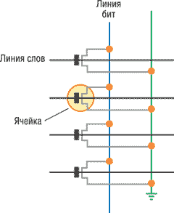
Архитектура Flash-памяти
В настоящее время можно выделить две основные структуры построения флэш-памяти: память на основе ячеек NOR (логическая функция ИЛИ-НЕ) и NAND (логическая функция И-НЕ). Структура NOR состоит из параллельно включенных элементарных ячеек хранения информации. Такая организация ячеек обеспечивает произвольный доступ к данным и побайтную запись информации.

Slide 46
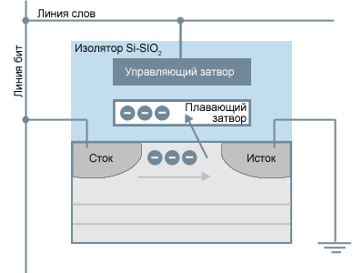
Схема ячейки NOR

Slide 47
Схема ячейки NOR характерна для большинства флэш-чипов и представляет из себя транзистор с двумя изолированными затворами: управляющим (control) и плавающим (floating). Важной особенностью последнего является способность удерживать электроны, то есть заряд. Также в ячейке имеются так называемые «сток» и «исток». При программировании между ними, вследствие воздействия положительного поля на управляющем затворе, создается канал — поток электронов. Некоторые из электронов, благодаря наличию большей энергии, преодолевают слой изолятора и попадают на плавающий затвор. На нем они могут храниться в течение нескольких лет. Определенный диапазон количества электронов (заряда) на плавающем затворе соответствует логической единице, а все, что больше его, — нулю. При чтении эти состояния распознаются путем измерения порогового напряжения транзистора. Для стирания информации на управляющий затвор подается высокое отрицательное напряжение, и электроны с плавающего затвора переходят (туннелируют) на исток. В технологиях различных производителей этот принцип работы может отличаться по способу подачи тока и чтению данных из ячейки.

Slide 48
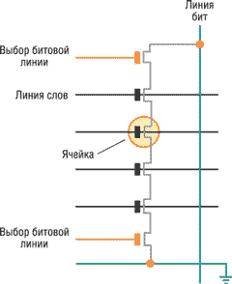
Схема ячейки NAND
В основе структуры NAND лежит принцип последовательного соединения элементарных ячеек, образующих группы (по 16 ячеек в одной группе), которые объединяются в страницы, а страницы - в блоки. При таком построении массива памяти обращение к отдельным ячейкам невозможно. Программирова-ние выполняется одновременно только в пределах одной страницы, а при стирании обращение происходит к блокам или к группам блоков.

Slide 49
Различия в организации структуры между памятью NOR и NAND находят свое отражение в их характеристиках. При работе со сравнительно большими массивами данных процессы записи/стирания в памяти NAND выполняются значительно быстрее, чем в памяти NOR. Поскольку 16 прилегающих друг к другу ячеек памяти NAND соединены последовательно, без контактных промежутков, достигается высокая плотность размещения ячеек на кристалле, что позволяет получить большую емкость при одинаковых технологических нормах. Последовательная организация ячеек обеспечивает высокую степень масштабируемости, что делает NAND-флэш лидером в гонке наращивания объемов памяти.

Slide 50
В структуре флэш-памяти для хранения 1 бита информации задействуется только один элемент (транзистор), в то время как в энергозависимых типах памяти для этого требуется несколько транзисторов и конденсатор. Это позволяет существенно уменьшить размеры выпускаемых микросхем, упростить технологический процесс, а следовательно, снизить себестоимость. Но и 1 бит - далеко не предел.
Еще в 1992 г. команда инженеров корпорации Intel начала разработку устройства флэш-памяти, одна ячейка которого хранила бы более одного бита информации. Еще в сентябре 1997 г. была анонсирована микросхема памяти Intel StrataFlash емкостью 64 Мбит, одна ячейка которой могла хранить 2 бита данных.

Slide 51
Технология StrataFlash (Intel)
В технологии StrataFlash были использованы элементы двух разных типов флэш-памяти: NAND и NOR. Доступ к флэш-памяти NOR осуществляется без проверки ошибок, поскольку в этом нет необходимости. Флэш-память NAND не имеет такой надежности, как NOR-память, но она дешевле в производстве, а, кроме того, чтение и запись данных в память NAND происходит намного быстрее, чем в NOR. Это быстродействие дополнительно увеличивается за счет использования в комплекте с этой памятью модулей ОЗУ. В StrataFlash инженеры Intel объединили два типа флэш-памяти, оптимизировав ее и для хранения данных, и для записи программ. Первый модуль памяти StrataFlash состоял из нескольких кристаллов, часть из которых была модулями ОЗУ, а другая представляла собой непосредственно флэш-память.

Slide 52
Кроме того, сегодня существуют образцы с 4-битными ячейками. В такой памяти используется технология многоуровневых ячеек. Они имеют обычную структуру, а отличие заключается в том, что их заряд делится на несколько уровней, каждому из которых в соответствие ставится определенная комбинация битов. Теоретически прочитать/записать можно и более 4 бит, однако на практике возникают проблемы с устранением шумов и с постепенной утечкой электронов при продолжительном хранении.
Отметим также, что Intel первой в индустрии наладила выпуск многоуровневых микросхем флэш-памяти класса NOR емкостью 1 Гбит для мобильных устройств, используя 65-нм производственную технологию.

Slide 53
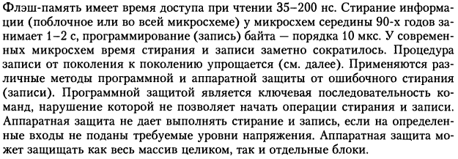

Slide 54
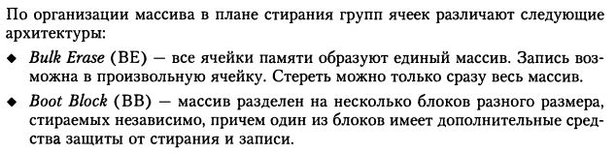
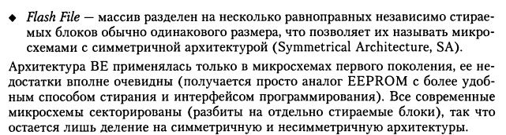

Slide 55
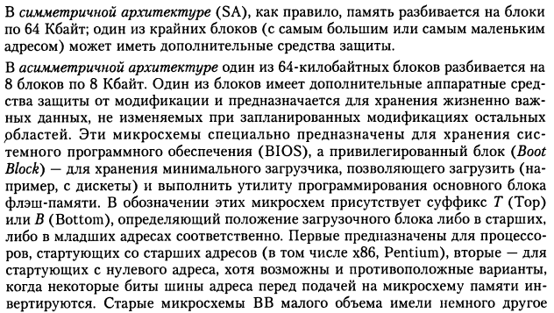

Slide 56
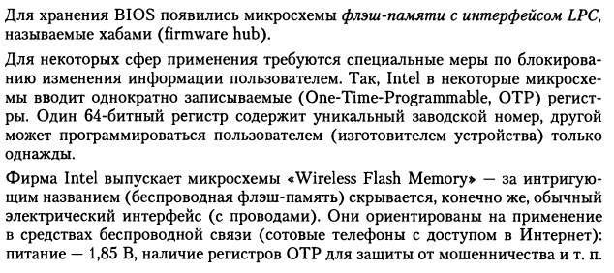

Slide 57
Применение Flash-памяти
Современные технологии производства флэш-памяти позволяют использовать ее для различных целей. Непосредственно в компьютере эту память применяют для хранения BIOS (базовой системы ввода-вывода), что позволяет, при необходимости, производить обновление последней, прямо на рабочей машине.
Распространение получили, так называемые, USB-Flash накопители, эмулирующие работу внешних винчестеров. Эти устройства подключается, обычно, к шине USB и состоит из собственно флэш-памяти, эмулятора контроллера дисковода и контроллера шины USB. При включении его в систему (допускается "горячее" подключение и отключение) устройство с точки зрения пользователя ведет себя как обычный (съемный) жесткий диск. Конечно, производительность его меньше, чем у жесткого диска.

Slide 58
Флэш-память нашла широкое применение в различных модификациях карт памяти, которые обычно используются в цифровых видео- и фотокамерах, плеерах, телефонах.
Необходимо отметить, что надежность и быстродействие флэш-памяти постоянно увеличиваются. Теперь количество циклов записи/перезаписи выражается семизначной цифрой, что позволяет практически забыть о том, что когда-то на карту памяти можно было записывать информацию лишь ограниченное число раз. Современные USB-Flash накопители уже рассчитаны на шину USB 3.0 (и она им действительно необходима). На рынке появляется все больше пылевлагозащищенных устройств. При этом все большее и большее количество производителей встраивают кардридеры в настольные корпуса персональных компьютеров. Это безусловно свидетельствует о том, что данный тип памяти уже стал одним из популярнейших.

